Slide 1
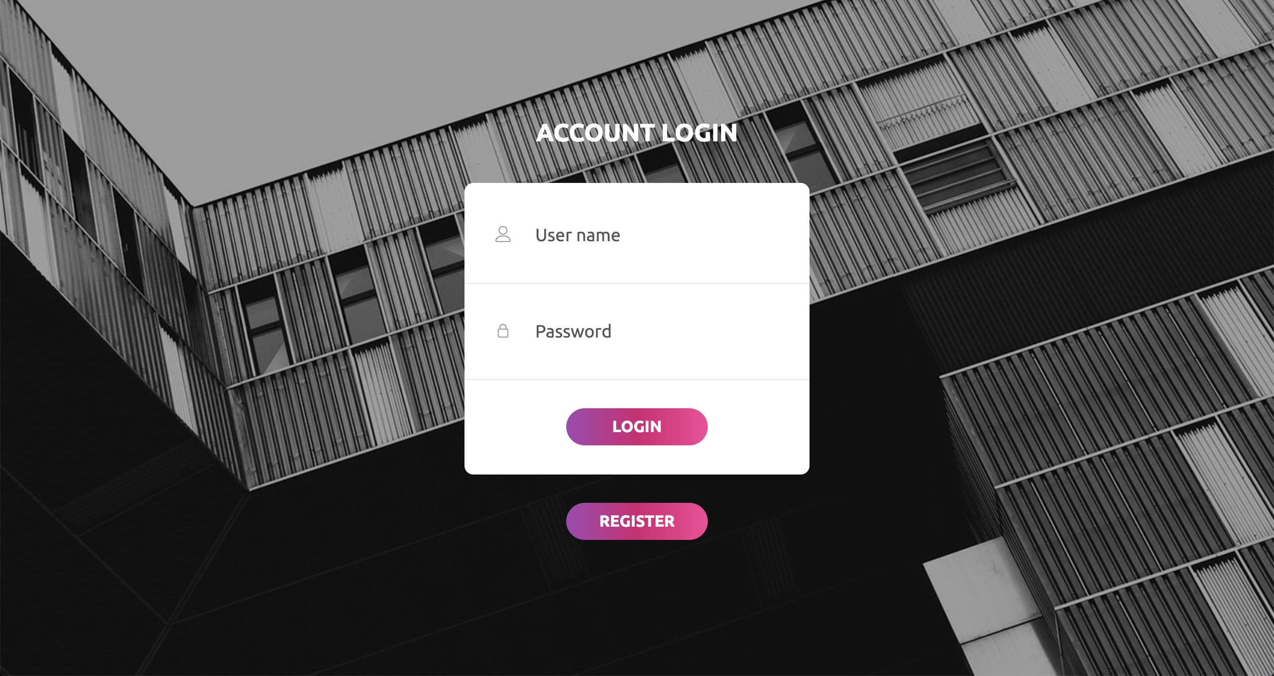

CREPE MAILBOX
Strategies d’attaques par Walid Koubaa & Joel Schar

Slide 2
Attaques effectués
A1 - Attaque par modification de l’URL
A2 - Injection SQL depuis le formulaire (form)
A3 -Brute forcable login form - avec Burp
A4 - No limit of max login attempts
A5 Id des messages directement accessibles-
A6 Acces aux informations des utilisateur visibles suelement par l’administrateur

Slide 3
AMéLIORATIONS APPORTées
S1 - (hasher les id des messages dans le code php)
Afin de contrer une potentielle attaque comme A5

Slide 4
ATTACK DEMO TIME !

